Slide 1
Использование ИКТ
при подготовке к ЕГЭ
по математике
11 класс, подготовка к ЕГЭ
Подготовила:
Ефимова Людмила Иосифовна,
учитель математики МБОУ «СОШ №9»
высшая квалификационная категория

Slide 2
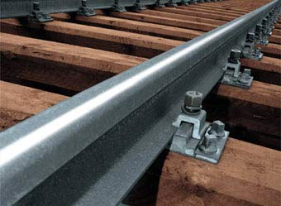

Задачи, решаемые при помощи графика линейной функции (прямой):
тепловое расширение рельса;
месячная прибыль предприятия.

Slide 3
Задачи, решаемые при помощи графика квадратичной функции (параболы):
мальчик, камешки, колодец;
выручка предприятия при наибольшей цене;
мяч, подброшенный вверх;
скорость вращения ведёрка;
частичное вытекание воды из бака;
полное вытекание воды из бака;

Slide 4
Задачи, решаемые при помощи графика квадратичной функции (параболы):
камнеметательная машина;
нагревание прибора;
время проверки работы лебёдки;
мотоциклист в зоне сотовой связи;
торможение автомобиля;
момент инерции вращающейся катушки.

Slide 5
Задание B11
Деталью некоторого прибора является вращающаяся катушка. Она состоит из трёх однородных соосных цилиндров: центрального массой m = 8 кг и радиуса R = 5 см, и двух боковых с массами M = 2 кг и с радиусами R + h. При этом момент инерции катушки относительно оси вращения, выражаемый в кг· см² , даётся формулой
.
При каком максимальном значении h момент инерции катушки не превышает предельного значения 1900 кг· см² ? Ответ выразите в сантиметрах.
(m+2M)R²
I
=
+ M(2Rh + h²).
2

Slide 6
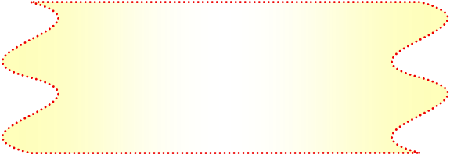
Задание B11
Решение.
Функция:
Данные:
Найти: hмах
y
y = I(h)
1900
Схематичный график:
150
h_{max}
h
0

Slide 7
Задание B11
Решение.
Решаем уравнение:
y
y = I(h)
1900
Ответ:
25.
150
h_{max}
h
0

Slide 8


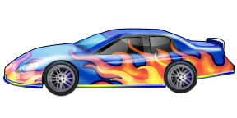
Задание B11
Автомобиль, движущийся в начальный момент времени со скоростью v₀ = 24 м/с, начал торможение с постоянным ускорением a = 3 м/с². За t секунд после начала
торможения он прошёл путь (м). Определите
время, прошедшее от момента начала торможения, если известно, что за это время автомобиль проехал 90 метров. Ответ выразите в секундах.
at²
S
=
v₀t
2

Slide 9
Задание B11
Данные:
Функция:
Найти:
Схематичный график:
y
y = S(t)
90
t_{наим.}
t
0

Slide 10
Задание B11
Решение.
Функция:
Решаем уравнение:
Схематичный график:
y
y = S(t)
90
t_{наим.}
t
6.
0
Ответ:

Slide 11
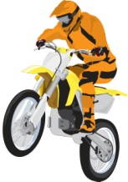

Задание B11
Мотоциклист, движущийся по городу со скоростью v₀ = 57 км/ч, выезжает из него и сразу после выезда начинает разгоняться с постоянным ускорением a = 12 км/ч². Расстояние от мотоциклиста до города, измеряемое в километрах, определяется выражением
. Определите наибольшее
время, в течение которого мотоциклист будет находиться в зоне функционирования сотовой связи, если оператор гарантирует покрытие на расстоянии не далее чем в 30 км от города. Ответ выразите в минутах.
at²
S
=
v₀t
+
2
30 км
Нет зоны действия сети

Slide 12
Задание B11
Данные:
Функция:
Найти:
Схематичный график:
y
y = S(t)
30
t_{наиб.}
t
0
Ответ: 30

Slide 13
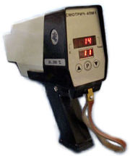
Задание B11
Зависимость температуры (в градусах Кельвина) от времени для нагревательного элемента некоторого прибора была получена экспериментально и на исследуемом интервале температур определяется выражением T(t) = T₀ + bt + at² , где t — время в минутах, T₀ = 1450 К, a = - 12,5 К/мин² , b = 175 К/мин. Известно, что при температуре нагревателя свыше 1750 К прибор может испортиться, поэтому его нужно отключать. Определите, через какое наибольшее время после начала работы нужно отключать прибор. Ответ выразите в минутах.
Пирометр — прибор для беcконтактного измерения температуры тел.

Slide 14
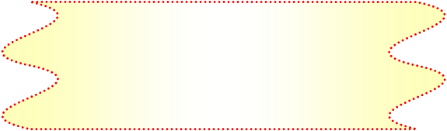
Задание B11
Данные:
Функция:
Найти:
Схематичный график:
y
y = T(t)
1750
1450
t_{наиб.}
t
0
Необходимоотключить

Slide 15
Задание B11
Решение.
Функция:
Решаем уравнение:
Найти:
Схематичный график:
y
y = T(t)
1750
1450
t_{наиб.}
2.
t
Ответ:
0
Необходимоотключить

Slide 16
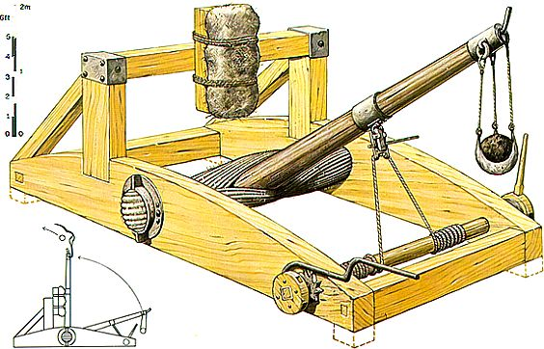
Задание B11
Камнеметательная машина выстреливает камни под некоторым острым углом к горизонту. Траектория полёта камня описывается формулой y = ax² + bx ,
где м⁻¹, — постоянные параметры,
x (м) — смещение камня по горизонтали, y (м) — высота камня над землёй. На каком наибольшем расстоянии (в метрах) от крепостной стены высотой 9 м нужно расположить машину, чтобы камни пролетали над стеной на высоте не менее 1 метра?
-1
7
a
=
b
=
60
6

Slide 17
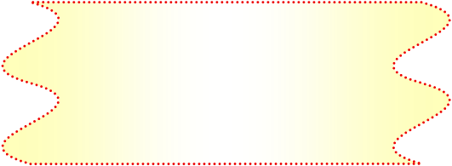
Задание B11
Данные:
Функция:
Найти:
Схематичный график:
y
y = y(x)
10
x_{наиб.}
x
0

Slide 18
Задание B11
Решение.
Функция:
Решаем уравнение:
Найти:
Схематичный график:
y
y = y(x)
10
x_{наиб.}
x
60.
Ответ:
0

Slide 19
Задание B11
В боковой стенке высокого цилиндрического бака у самого дна закреплён кран. После его открытия вода начинает вытекать из бака, при этом высота столба воды в нём, выраженная в метрах, меняется по закону H(t) = H₀ + bt + at² , где Н₀ = 2 м — начальный уровень воды,
м/мин², м/мин, t — время в минутах,
прошедшее с момента открытия крана. В течение какого времени вода будет вытекать из бака? Ответ приведите в минутах.
1
-2
a
=
b
=
50
5
H₀

Slide 20
Задание B11
Данные:
Функция:
Найти:
Схематичный график:
y
y = H(t)
2
H=0
t
0
t_{вытекания}

Slide 21
Задание B11
Решение.
Функция:
Решаем уравнение:
Найти:
Схематичный график:
y
y = H(t)
2
H=0
t
10.
Ответ:
0
t_{вытекания}

Slide 22
Задание B11
В боковой стенке высокого цилиндрического бака у самого дна закреплён кран. После его открытия вода начинает вытекать из бака, при этом высота столба воды в нём, выраженная в метрах, меняется по закону
, где t — время в секундах,
прошедшее с момента открытия крана, —
отношение площадей поперечных сечений крана и бака, Н₀ = 5 м — начальная высота столба воды, а g — ускорение свободного падения (считайте g = 10 м/с²). Через сколько секунд после открытия крана в баке останется четверть первоначального объёма воды?
g
H
(
t
)
=
H
—
2
gH
kt
+
k
2
t
2
0
0
2
k
1
=
200

Slide 23
Задание B11
Данные:
Функция:
Найти:
Схематичный график:
y
y = H(t)
5
H₀
1
H₀
1
4
t
H₀
4
0
t_{наим.}

Slide 24
Задание B11
Решение.
Функция:
Решаем уравнение:
Схематичный график:
y
y = H(t)
5
100.
1
H₀
Ответ:
4
t
0
t_{наим.}

Slide 25
Задание B11
Если достаточно быстро вращать ведёрко с водой на верёвке в вертикальной плоскости, то вода не будет выливаться. При вращении ведёрка сила давления воды на дно не остаётся постоянной: она максимальна в нижней точке и минимальна в верхней. Вода не будет выливаться, если сила её давления на дно будет положительной во всех точках траектории кроме верхней, где она может быть равной нулю. В верхней точке сила давления, выраженная
в ньютонах, равна , где m — масса воды в
килограммах, v — скорость движения ведёрка в м/с, L — длина верёвки в метрах, g — ускорение свободного падения (считайте, g = 10 м/с² ). С какой наименьшей скоростью надо вращать ведёрко, чтобы вода не выливалась, если длина верёвки равна 62,5 cм? Ответ выразите в м/с.
(
2
)
v
P
=
m
−
g
L

Slide 26
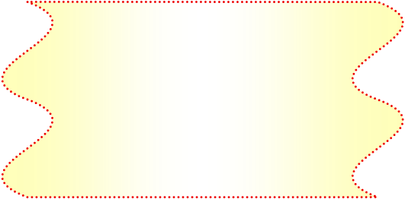

Задание B11
Данные:
Функция:
Найти:
Схематичный график:
y
y = P(v)
v
0
v_{наим.}
P_{max} = P ≥ 0
P_{min} > 0
-10m

Slide 27
Задание B11
Решение.
Функция:
Решаем уравнение:
Схематичный график:
y
y = P(v)
v
0
v_{наим.}
2,5.
Ответ:
-10m

Slide 28

Задание B11
Высота над землёй подброшенного вверх мяча меняется по закону h(t) = 1,4 + 9t - 5t² , где h — высота в метрах, t — время в секундах, прошедшее с момента броска. Сколько секунд мяч будет находиться на высоте не менее 3 метров?
Функция:
Данные:
Найти:
y
y = h(t)
3
1,4
∆t
t
0
t₁
t₂
1,4.
Ответ:

Slide 29
Задание B11
Зависимость объёма спроса q (тыс. руб.) на продукцию предприятия-монополиста от цены p (тыс. руб.) задаётся формулой q = 130 - 10p . Выручка предприятия за месяц r (в тыс. руб.) вычисляется по формуле r(p) = q · p. Определите наибольшую цену p, при которой месячная выручка составит не менее 360 тыс. руб. Ответ приведите в тыс. руб.
Функция:
y
y = r(p)
360
Данные:
p_{наиб.}
p
Найти:
0

Slide 30
Задание B11
Решение.
y
y = r(p)
360
p_{наиб.}
p
9.
0
Ответ:

Slide 31

Задание B11
После дождя уровень воды в колодце может повыситься. Мальчик измеряет время t падения небольших камешков в колодец и рассчитывает расстояние до воды по формуле h = 5t², где h — расстояние в метрах, t — время падения в секундах. До дождя время падения камешков составляло 1,2 с. На сколько должен подняться уровень воды после дождя, чтобы измеряемое время изменилось на 0,1 с?
1,1 с
1,2 с

Slide 32
Задание B11
Решение.
Функция:
Данные:
Найти:
Схематичный график:
h(1,2)
y
y=h(t)
∆h
h(1,1)
1,15.
1,1
1,2
t
Ответ:
0

Slide 33
Задание B11
Некоторая компания продает свою продукцию по цене p = 600 руб. за единицу, переменные затраты на производство одной единицы продукции составляют ν = 400 руб., постоянные расходы предприятия f = 600000 руб. в месяц. Месячная операционная прибыль (в рублях) вычисляется по формуле π(q) = q( p - ν)- f . Определите наименьший месячный объём производства q (единиц продукции), при котором месячная операционная прибыль предприятия будет не меньше 500000 руб.

Slide 34
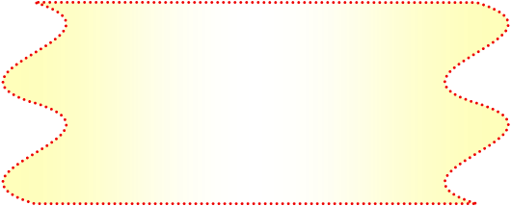
Задание B11
Данные:
Функция:
Найти:
Схематичный график:
Решение.
y
y = π(q)
500000
q_{наим.}
q
0
5500.
- 600000
Ответ:

Slide 35
Задание B11
При температуре 0ºС рельс имеет длину l_{o}= 20 м. При возрастании температуры происходит тепловое расширение рельса, и его длина, выраженная в метрах, меняется по закону l(tº) = l₀ ( 1+α·tº), где α = 1,2·10⁻⁵(ºC)⁻¹ – коэффициент теплового расширения, tº - температура (в градусах Цельсия). При какой температуре рельс удлинится на 9 мм? Ответ выразите в градусах Цельсия.
y
Функция:
20009
y=l(tº)
Найти:
20000
tº
tº
0

Slide 36
Задание B11
Решение.
y
20009
y=l(tº)
20000
tº
37,5.
tº
Ответ:
0

Slide 37
Спасибо за внимание!

